Slide 1
Kotlin based Android
CardView
윤재성
Ⅰ Ⅱ Ⅲ Ⅳ Ⅴ Ⅵ Ⅶ Ⅷ Ⅸ Ⅹ

Slide 2
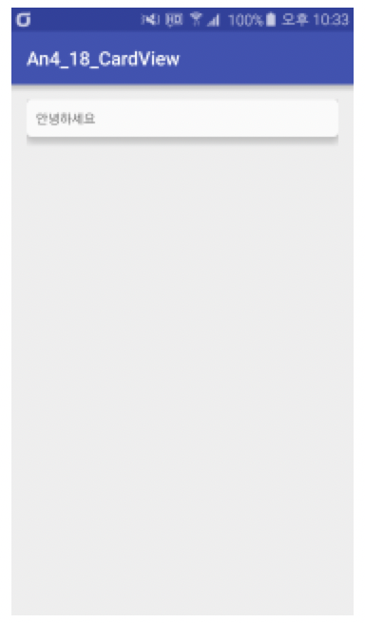
CardView
화면에 배치되는 View 들을 그룹으로 묶어 관리할 수 있는 View 이다.
CardView 자체에 그림자를 두어 약간 공중에 떠있는 듯한 모습을 보여줄 수 있다.

Slide 3
CardView의 주요 속성
contentPadding : CardView 내부의 여백을 설정한다.
cardCornerRadius : CardView 모서리 부분의 둥근 정도를 설정한다.
cardElevation : CardView가 공중에 떠있는 정도를 설정한다.

Slide 4
학습정리
CardView 는 View를 그룹으로 묶어 관리하며 공중에 떠있는 듯한 모습을 보여줄 수 있는 View 이다.

